Slide 1




השיטה הכי יעילה,
מהירה ומהנה
ללימוד חשבון
איילת אזולאי טסלר
פתרונות למידה

Slide 2

שַׁיִט מִפְרָשִׂיּוֹת
מאת: אורי סירוֹטָה
תכנים: איילת אזולאי טסלר
0548444385

Slide 3
10-6
הַסִּירָה שֶׁלְּךָ
4
5

Slide 4
9-7
3
2

Slide 5
8-6
3
2

Slide 6
9-9
0
9

Slide 7

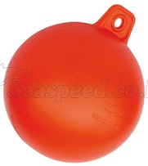
8-7
2
1

Slide 8
9-6
2
3

Slide 9
10-8
2
3

Slide 10
10-7
3
2

Slide 11

יִישַׁר כּוֹחַ!!!

